Slide 1
积极心理学与编程
主讲人：张洪玮

Slide 2
目录
1、积极心理学为什么更重要
2、幸福、品格与美德
3、积极情绪与习得性乐观
4、人际关系和沟通
5、心流与动机
6、自我、价值观与意义
7、坚毅、自律、与创造
Notes:
编程无处不在，生活也是编程
没有什么命由天定，参数变量函数和缺省值
人人都是产品经理-程序员。

Slide 3
一、积极心理学为什么更重要
1、经常接触到的心理学：成功学、厚黑学、心灵鸡汤、墨菲定律、消费行为心理学
2、学科分类：普通、生理、社会、变态、发展、教育、劳动、文艺、体育、组织管理。
3、认知机制：
人耳可听的声波从20Hz到20kHz，相应的波长从17m到17mm不等
“可见光通常指波长范围为：390nm-780nm，
紫外光在电磁波谱中范围波长为：10-400nm。
人眼可见范围为：312nm-1050nm。
宇宙年龄138亿年 宇宙半径930亿光年。太阳46亿年地球35亿年恐龙统治地球2亿年
人类出现50万年、人类文明5000年。
Notes:
主观动机
客观场景
认知困境

Slide 4
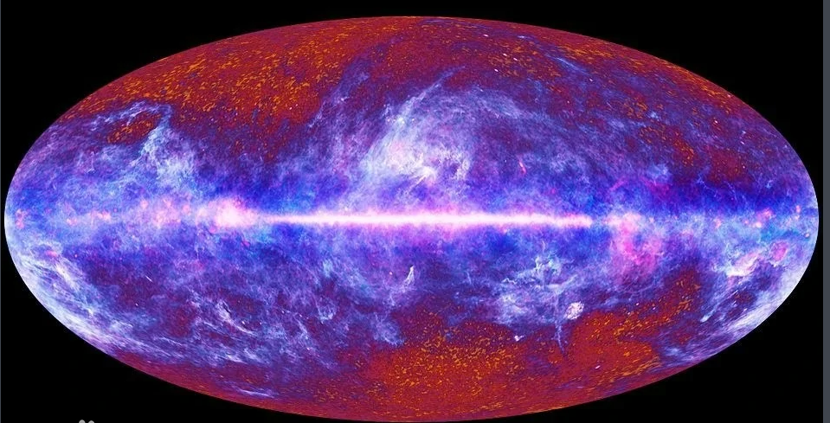
宇宙全景图
宇宙有2000亿个太阳系
地球占太阳系质量的0.05%
Notes:
聪明人知道自己聪明
蠢人不知道自己蠢

Slide 5
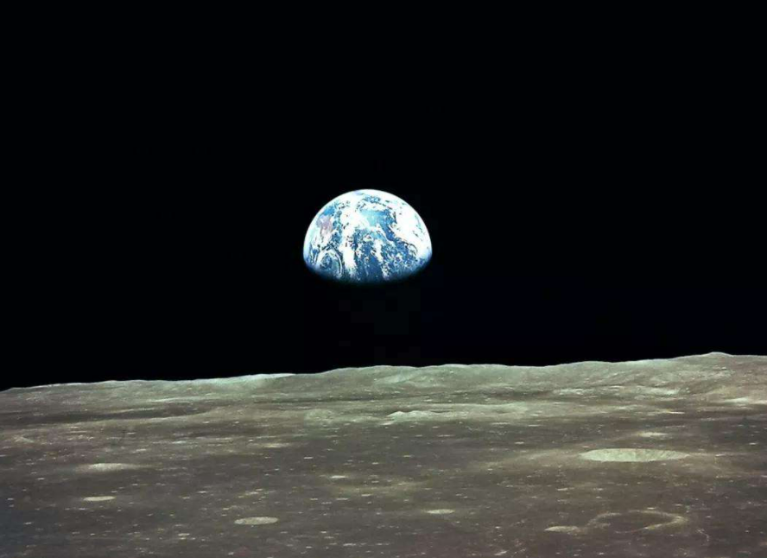
一、积极心理学为什么更重要
4、积极心理学目的：知行合一
认知X行为X工具方法=美好生活
Notes:
消灭认知偏差和谬误
地出
归纳 法
演技法
类比

Slide 6
一、积极心理学为什么更重要
5、认知方法：
演绎法 抽象 -> 具象
水果 能吃
苹果 ？
归纳法 具象 -> 抽象
苹果 水果
另一个苹果 ？
类比法 一般 ->一般 苹果 也是 苹果
Notes:
必然性
豁然性

Slide 7
一、积极心理学为什么更重要
6、整合认知：
中华文化传统DNA
格物、致知、诚意、正心、修身、齐家、治国、平天下
为天地立心，为生民立命，为圣继绝学，为万开太平
Notes:
秉承一种理念
两种相反理念还能游刃有余
谎言止于智者

Slide 8
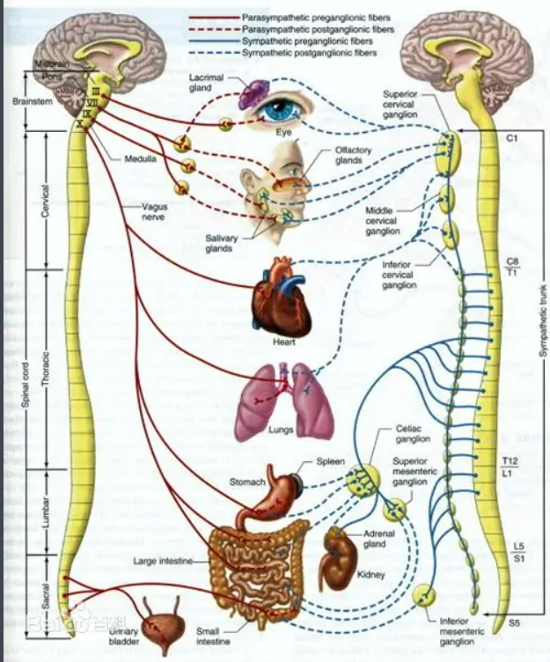
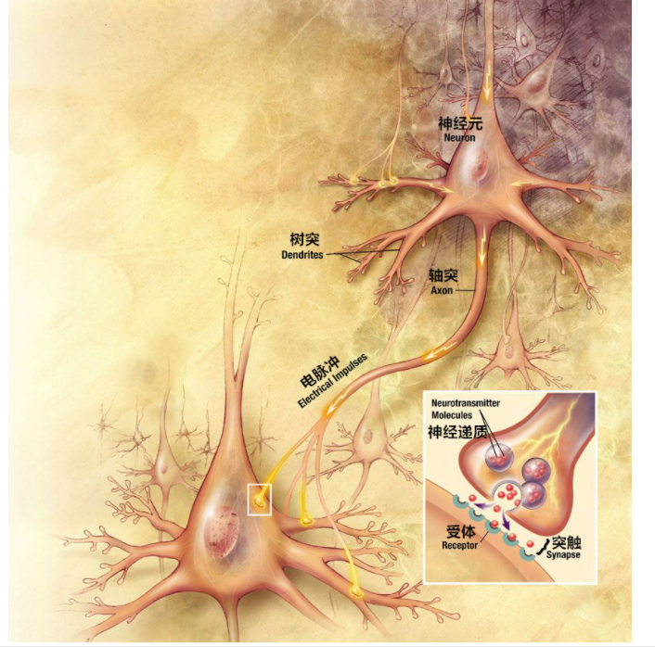
7、物质决定意识，意识反作用物质
Notes:
教堂
吸烟
镜像
卷积神经网络
与其做配角，不如自己把握主旋律

Slide 9
二、幸福、品格与美德
1、幸福是啥
幸福=情绪+投入+关系+意义+成就
幸福=自主+个人成长+自我接纳+人生目标+掌控感+积极人际关系
幸福=生活满意度+正面情绪-负面情绪
幸福=猫吃鱼 狗吃肉
幸福=不要失望，追求不来是副产品。
懂得许多道理，还是过不好这一生。知而不行，只是不知
Notes:
王阳明

Slide 10
二、幸福、品格与美德
2、美好人生
美：把人生过得像艺术那么好玩，充满乐趣、激情和创造力。充满惊喜、探索和成就。当你回顾这辈子的时候你觉得你把人生打造成了一件艺术品。
好：你善良有爱人生有意义，你发展自己的品格优势和美德，你对社会有贡献。那么当你回顾这辈子的时候扪心自问，我活出了自己推崇和赞许的人生。
Notes:
面死而生，以终为始。
起点在终点之后。

Slide 11
二、幸福、品格与美德
3、幸福边际效应递减
善人居，如入兰芝之室，久而不闻其香，即与之化矣。与不善人居，如入鲍鱼之肆，久而不闻其臭，亦与之化矣。
近朱者赤，近墨者黑。
幸福不是巧克力，而是跑步机。
Notes:
感觉刺激，视觉、味觉、触觉、嗅觉。
神经过度刺激降低阈值的保护机制。

Slide 12
二、幸福、品格与美德
3、品格优势
勇敢：不屈于威胁，挑战，困苦。以弱胜强，据理力争。
坚毅：善始善终，坚持不懈，享受完成任务。
正直：坚持真理，不虚伪，对自己的情绪和行为负责。
活力：富有激情，正能量。一心一意。
爱：珍惜关系，与人亲近。
善良：帮助照顾他人。
公民精神：忠诚，信任。
宽恕慈悲：宽恕做错事的人，不报复，接受别人缺点。
谦逊：不自以为是，不炫耀，不特殊。
审慎：谨慎、不鲁莽。
自我规范：自律。
感恩：明白和感激美好事物。
幽默：制造欢乐。
有信仰：目标明确。
Notes:
重温，善良。
资源禀赋不同，特点不同，特长不同，优势不同

Slide 13
二、幸福、品格与美德
4、发现自己的优势、发现他人的优势、发挥优势
从优势到人。
从人到优势。
发挥优势比补足缺点更有效。
通过优势弥补缺点。

Slide 14
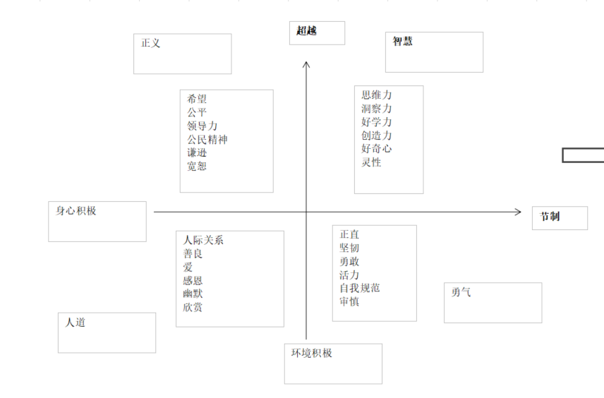
二、幸福、品格与美德

Slide 15
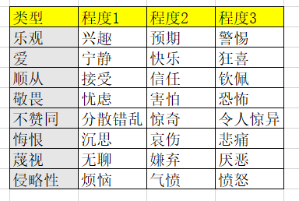
三、积极情绪与习得性乐观
1、情绪有哪些

Slide 16
三、积极情绪与习得性乐观
2、积极情绪意义
喜悦 感激 宁静 兴趣 希望 自豪 好玩 激励 敬畏 爱
更健康 更幸福 更有创造力 更成功
更乐于助人，更具感染力
3、创造积极情绪
发现：防止过度焦虑，自我同情，深呼吸。
品味：发生时用心感受，专注，常常回忆，与人分享。
创造：冥想，锻炼，感恩
Notes:
兴趣 探索 创新 分享 连接
自己哄自己
5次

Slide 17
三、积极情绪与习得性乐观
4、习得性无助
个人经历挫折与失败后，面临问题时产生的无能为力 的心理状态与行为。
5、习得性乐观
乐观归因：
战胜永久性悲观：坏事情不会永久不变，不见得一直发生。
战胜普遍性悲观：一个领域发生了一件坏事，不见得在其他领域也发生。
战胜个性化悲观：一件坏事发生不见得是你的品格引起的，还有其他规律。
Notes:
认知模式，心理模式，行为模式。

Slide 18
三、积极情绪与习得性乐观
6、负面偏差
坏印象比好印象更容易形成
坏事比好事对人的影响更大
坏言行比好言行更影响关系
大脑对坏刺激的反应比对好刺激更强烈，痕迹更深。
Notes:
晚节不保
损失厌恶
破镜重圆，不可逆的
2KB
400GB

Slide 19
三、积极情绪与习得性乐观
7、巧用乐观
事情：危险而不确定
代价：死亡，车祸，不可挽回。
结论：不可使用乐观
事情：任务完成，提升幸福感，领导、激励、召唤
代价：再试一次，被拒绝。
结论：可使用乐观

Slide 20
三、积极情绪与习得性乐观
8、批评出乐观
你怎么这样，你怎么一直这样，你上次也这样，你下回还这样，你总是这样。
----导致别人放弃努力，要用临时的，特定的，环境因素解释错误。
让他们保持乐观，继续努力，下次注意。

Slide 21
四、人际关系和沟通
5、非暴力沟通
观察+感受+需求+请求
6、宽恕与被宽恕
行动上 以直报怨
心理上 以德报怨
7、模仿让人喜欢
8、寻找相似性 地域 性格 价值观
9、兴奋转移 看电影 溜冰 逛街
10、激情 亲密 承诺
11、冲突管理
表达真情实感，表达态度，分担任务，共同行动，道歉，谅解，回避
1、积极沟通
庆祝 感恩 非暴力沟通 宽恕
2、三明治沟通法
正面+负面+正面
3、积极主动沟通。
主动 热情 刨根问题
消极 不重视 转移话题
4、感恩
感恩 != 内疚+补救措施
感受到对方的代价和意图，善意选择拒绝不合理要求，不图回报。
Notes:
成功团队 幸福夫妻 积极沟通更多
0.5+-1+0.5

Slide 22
五、心流与动机
1、场景
运动 电影 音乐 社交 亲密 饮食 看电视 做杂物 闲逛 无聊 发呆
2、心流特征
目标明确 全神贯注
及时反馈 完全掌控
技能与挑战匹配
物我两忘 幸福酣畅
发自内心 极致体验

Slide 23
五、心流与动机
2、动机分类
缺乏动机 无调节 无目的，无价值，无能力，无控制
外在动机
外部调节 顺从 奖励 惩罚
内摄调节 自尊 自我奖罚 受控动机 负面情绪 疏离
认同调节 价值观
整合调节 自我整合
内在动机 内在调节 兴趣 享受 内在满足 主动动机 正面情绪 投入
Notes:
为啥读书
家长送我读书 读书明理
知之者不如好之者好之者不如乐之者
从心所欲而不逾矩
空心病

Slide 24
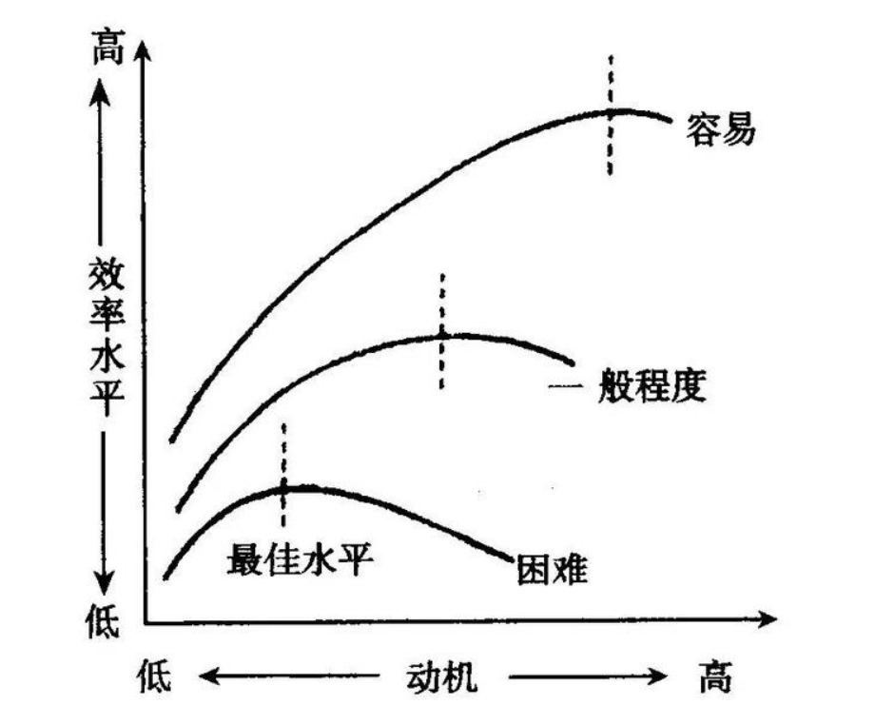
五、心流与动机
3、动机与幸福
外在目标：控制性 财富 名声 形象 幸福感较低
内在目标：自主性 个人成长 人际关系 社会贡献
4、动机与效率
耶克斯-多德森定律

Slide 25
六、自我、价值观与意义
1、价值观
价值排序 客户 产品 市场 金钱
2、电车困境
5>1
3、人生意义
事物包含的思想和道理
道德、价值相对性
价值
困惑
空虚
人生意义
动机
理解
抑郁
Notes:
思想实验道德瓶颈

Slide 26
七、坚毅、自律、与创造
1、自尊
自尊心：你对自己的看法，不是别人的看法。
错误方向：自我设障、自我幻想、自尊补偿
有利方向：自主、胜任、关系
2、自我效能
自我实现的预言 结果预期 ：我能做到
效能预期 ：我有能力做到
习得性成功、标杆效应、锻炼身体
3、自我实现
基础需求-成长需求 成功/自我要求

Slide 27
七、坚毅、自律、与创造
4、坚毅与自律
刻意练习
结果 -努力
物质-心理
权势-品格
尊重-友善
身材-运动
成绩-认知
SMART原则
尽人事待天命---孔子
5、完美主义
犹豫迟疑 -无法开始
害怕失败-不敢尝试
过度谨慎仔细-进展缓慢
过度计划和控制-错误频出
极高目标和标准-消极懈怠
6、培养兴趣 集中目标
固定性思维-成长性思维
神经可塑性
7、创造新颖而有用的东西
自发式-推敲式
僧推/敲月下门
明/看月光 望山/明月
运动激发活力-冥想

Slide 28
谢谢，观赏!

